Slide 1

Duygu Analizi Projesi
Hazırlayan: Serkan Can EYVAZ
Öğrenci No:02210224021

Slide 2

1.giriş

Slide 3

Çalışmanın AMacı
Bu çalışmanın temel amacı, Türkçe restoran yorumları üzerinden derin öğrenme temelli modeller kullanarak duygu analizi gerçekleştirmek ve bu modellerin performanslarını karşılaştırmaktır. Kullanıcı yorumlarının olumlu, olumsuz veya nötr olarak sınıflandırılması, hem işletmeler hem de kullanıcı deneyimi açısından anlamlı içgörüler sunar.

Slide 4
Problem Tanımı
Sosyal medyada ve çevrimiçi platformlarda kullanıcılar yoğun şekilde görüşlerini paylaşmaktadır. Ancak bu verilerin hacmi insan gözetimiyle analiz edilemeyecek kadar fazladır. Özellikle Türkçe gibi dil yapısı karmaşık ve kaynakları sınırlı dillerde duygu analizi yapmak, veri ön işleme ve modelleme açısından çeşitli zorlukları beraberinde getirir.

Slide 5

2.DUYGU ANALİZİ NEDİR?
Duygu analizi (Sentiment Analysis), doğal dil işleme (NLP) ve metin madenciliği tekniklerini kullanarak bir metnin içerdiği duygusal durumu (olumlu, olumsuz veya nötr) otomatik olarak belirleme işlemidir. Bu yöntem, özellikle sosyal medya, ürün yorumları ve kullanıcı geri bildirimleri gibi metin tabanlı verilerden anlam çıkarılmasını sağlar.

Slide 6
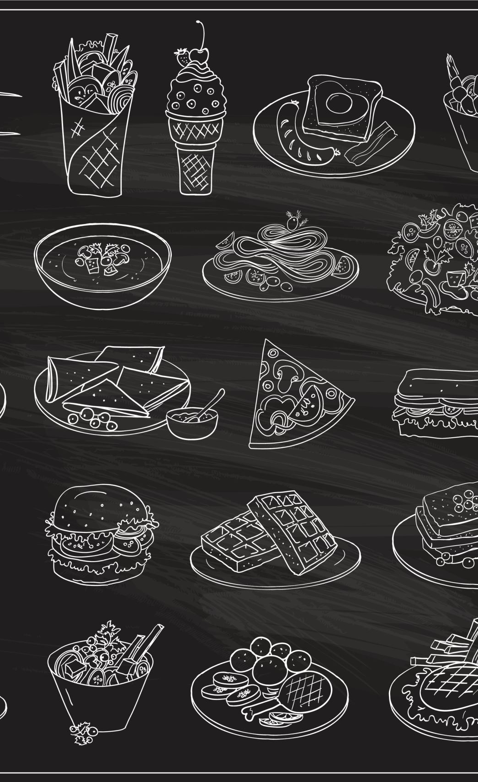
Uygulama Alanları
E-ticaret: Müşteri yorumlarından ürün memnuniyeti analizi
Pazarlama: Marka algısını ölçmek
Kamu Yönetimi: Vatandaş görüşlerinin izlenmesi
Finans: Piyasa duyarlılığının tahmini
Sağlık: Hasta memnuniyet analizleri
Yemek ve hizmet sektörü: Restoran yorumları üzerinden hizmet kalitesinin izlenmesi

Slide 7

3.ZORLUKLAR
Türkçede özne-nesne-yüklem (SOV) yapısı hakimdir. Bu durum İngilizce gibi özne-yüklem-nesne (SVO) yapısına göre eğitilmiş modeller için sorun teşkil eder. Ayrıca cümle yapısının esnek olması (özne ve nesnenin yer değiştirebilmesi) duygu analizinde bağlamı anlamayı zorlaştırır.

Slide 8

Söz Dizimi Farklılıkları
Bir kelimenin bağlama göre birden fazla anlama sahip olması, özellikle deyimsel ifadeler ve ironi içeren cümlelerde doğru duygu etiketlemesini zorlaştırır. Örneğin, “Yemek harikaydı ama garson bizi görmedi bile.” gibi cümlelerde çelişkili duygu durumları tek bir metin içinde yer alabilir.

Slide 9
Anlam Çokluğu (Ambiguity)
Bir kelimenin bağlama göre birden fazla anlama sahip olması, özellikle deyimsel ifadeler ve ironi içeren cümlelerde doğru duygu etiketlemesini zorlaştırır. Örneğin, “Yemeği beğenmedim değil.” gibi cümlelerde çelişkili duygu durumları tek bir metin içinde yer alabilir.

Slide 10

4.KULLANILAN YÖNTEMLER

Slide 11
Naive Bayes
Naive Bayes, Bayes teoremi üzerine kurulu, olasılıksal bir sınıflandırma yöntemidir. Kelimelerin birbirinden bağımsız olduğu varsayımıyla çalışır. Basit yapısı ve hızlı çalışması sayesinde başlangıç seviyesinde analizler için uygundur. Ancak kelime bağlamlarını dikkate alamadığı için dilin derin yapısına duyarsız kalabilir.

Slide 12
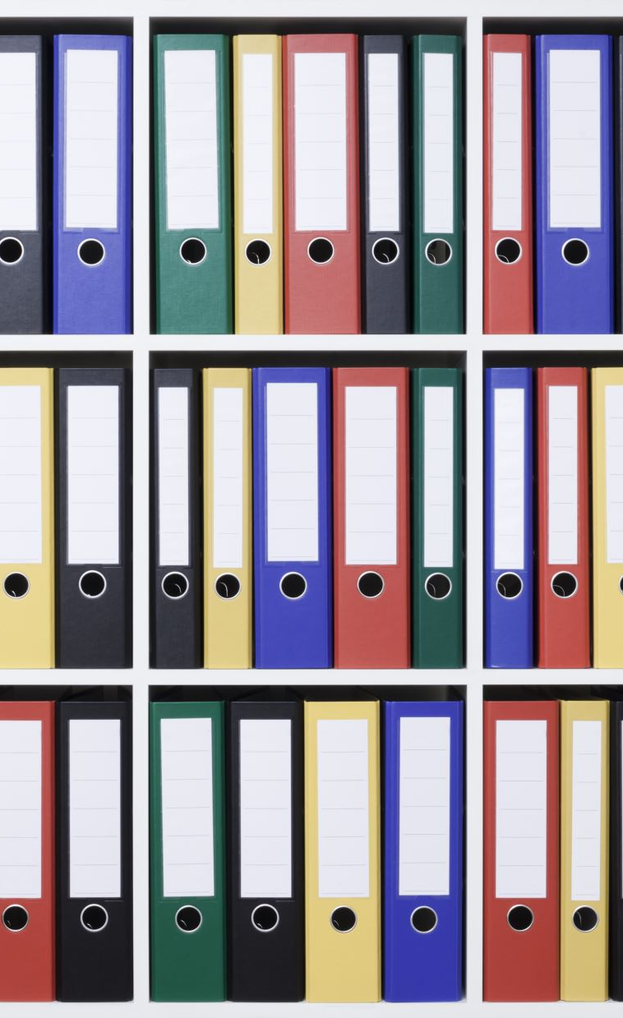
LSTM (Long Short-Term Memory)
LSTM, zaman serileri veya sıralı veriler üzerinde çalışan bir tür tekrarlayan sinir ağıdır. Hafıza hücreleri sayesinde önceki girdileri uzun süre hatırlayabilir. Duygu analizinde özellikle bağlama dayalı ilişkilerin öğrenilmesinde başarılıdır. Türkçe gibi eklemeli ve bağlam zengin dillerde oldukça etkilidir.

Slide 13
LMS (Least Mean Squares)
LMS, adaptif filtreleme ve sinyal işleme gibi alanlarda yaygın kullanılan basit bir öğrenme algoritmasıdır. Lineer regresyon temelli çalışan bu yöntem, metin verisine uygulandığında kelime sayımlarına dayalı sınıflandırma yapabilir. Ancak metinlerdeki karmaşık yapıları modellemede yetersiz kalabilir.

Slide 14
BERT (Bidirectional Encoder Representations from Transformers)
BERT, transformer mimarisine dayanan ve bağlamı çift yönlü olarak öğrenebilen bir modeldir. Özellikle Türkçeye özel olarak eğitilmiş BERT modelleri (örn. BERTurk) duygu analizi alanında son derece yüksek doğruluk sağlar. Cümle içi anlam ilişkilerini etkili bir şekilde yakalayabilir ve ironi gibi dilsel incelikleri analiz edebilir.

Slide 15

5.DENEYSEL SONUÇLAR

Slide 16
Kullanılan Veri Seti
Veri türü: Türkçe restoran yorumları
Toplam veri: 18.000 etiketli yorum
Sınıflar: Olumlu, Olumsuz, Nötr
Veri ön işleme:
Noktalama işaretlerinin kaldırılması
Küçük harfe dönüştürme
Stop-word filtreleme
Tokenizasyon

Slide 17
Eğitim ve Değerlendirme Yöntemi
Eğitim-test oranı: %70 / %30
Performans ölçütleri: Doğruluk (Accuracy), F1-Score
5 katlı çapraz doğrulama (k-fold) uygulanmıştır

Slide 18

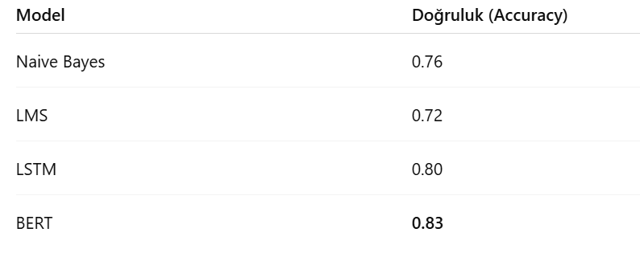
Modellerin Başarı Karşılaştırması

Slide 19

Gözlemler
BERT, bağlamı en iyi modelleyen yapı olduğu için en yüksek başarıyı sağladı.
LSTM modeli dilin sıralı yapısına duyarlı olduğu için BERT'e yakın sonuçlar verdi.
Naive Bayes ve LMS gibi geleneksel yöntemler, kelimeler arası ilişkiyi zayıf modellediğinden daha düşük doğruluk gösterdi.

Slide 20

6. SONUÇ VE GELECEK ÇALIŞMALAR

Slide 21
Çalışmanın Genel Değerlendirmesi
Türkçe restoran yorumları üzerinde duygu analizi gerçekleştirilmiştir.
BERT, bağlamsal dil modeli olarak en başarılı sonuçları vermiştir.
Derin öğrenme tabanlı yöntemler, geleneksel modellere göre belirgin ölçüde daha iyi performans sergilemiştir

Slide 22
Katkılar
Türkçe metinler üzerinde çalışan, etkileşimli ve kullanıcı dostu bir sistem tasarlanmıştır.
Duygu analizi alanında farklı model performansları karşılaştırılmıştır.
Web tabanlı analiz ve görselleştirme arayüzüyle pratik bir kullanım sunulmuştur.

Slide 23
Gelecek Çalışmalar
Daha büyük ve çeşitli veri setleriyle modelin genel geçerliliği artırılabilir.
Transformer mimarilerine dayalı yeni modeller (RoBERTa, DistilBERT, ELECTRA vb.) denenebilir.
Multimodal (görsel+metin) duygu analizi sistemlerine genişletme yapılabilir.
Son kullanıcıya yönelik mobil uygulama veya chatbot entegrasyonu düşünülebilir.

